Slide 1
CHAPTER 01 · 旅游信息化管理
01
旅游信息化管理导论
逐章教学课件 · 44页 · 理论—技术—场景—治理
内容依据：原书第1章
1 / 44

Slide 2
CHAPTER 01 · 旅游信息化管理
导入案例：从真实问题开始
从真实案例进入“旅游信息化管理导论”
识别参与者、问题与约束
从真实案例进入“旅游信息化管理导论”
核心
识别参与者、问题与约束
提出需要验证的关键判断
提出需要验证的关键判断
验证
内容依据：原书第1章
2 / 44

Slide 3
CHAPTER 01 · 旅游信息化管理
学习目标与成果证据
通过本章学习，学生应达到以下目标：
1. 理解旅游信息化管理的概念、内涵、对象和边界，能够区分旅游信息化、智慧旅游、数字文旅、旅游管理信…
2. 掌握旅游信息化管理的基本逻辑，能够从“管理问题—数据资源—业务流程—信息系统—组织协同—绩效改…
3. 理解旅游信息化从单项工具应用、部门系统建设、平台化协同到数智化治理的发展阶段。
1
2
通过本章学习，学生应达到以下目标：
. 理解旅游信息化管理的概念、内涵、
3
4
. 掌握旅游信息化管理的基本逻辑，能
. 理解旅游信息化从单项工具应用、部
内容依据：原书第1章
3 / 44

Slide 4
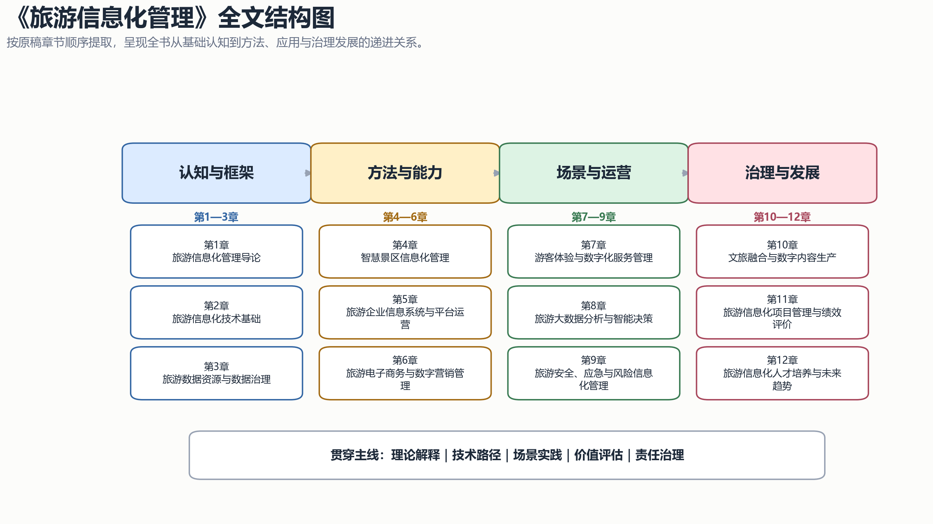
CHAPTER 01 · 旅游信息化管理
本章知识地图
从概念、机制到行动，形成可验证、可交付、可复盘的学习闭环。
内容依据：原书第1章
4 / 44

Slide 5
CHAPTER 01 · 旅游信息化管理
思政园地：在数字化转型中理解旅游业的公共价值｜核心概念
旅游信息化管理不仅是技术课题，也是发展课题、治理课题和价值课题。
旅游业直接连接自然资源、文化遗产、公共空间、地方社区和游客体验。
信息技术进入旅游业以后，能够提高预约、导览、支付、营销、监测和应急效率，但也可能带来数据滥用、算法偏见、过度商业化、文化符号浅表…
01
02
03
04
旅游信息化管理不仅是技术课题，也是发
旅游业直接连接自然资源、文化遗产、公
信息技术进入旅游业以后，能够提高预约
验证
内容依据：原书第1章
5 / 44

Slide 6
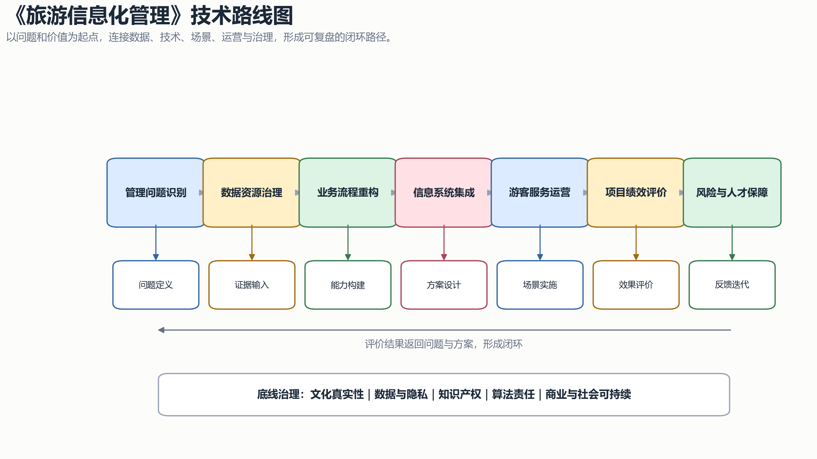
CHAPTER 01 · 旅游信息化管理
思政园地：在数字化转型中理解旅游业的公共价值｜关键要素
因此，本章教学应引导学生形成三点认识。
第一，数字技术服务人民美好生活，旅游信息化的出发点不是“炫技”，而是让游客获得更安全、更便利、更有文化内涵的体验。
第二，数字技术服务地方高质量发展，地方高校学习旅游信息化管理，应把课堂能力转化为服务安顺、服务贵州、服务山地旅游目的地转型升级的…
内容依据：原书第1章
6 / 44

Slide 7
CHAPTER 01 · 旅游信息化管理
思政园地：在数字化转型中理解旅游业的公共价值｜机制拆解
第三，数字技术必须守住伦理底线，旅游数据采集、游客画像、智能推荐、视频监测和数字内容生产，都要尊重隐私、尊重文化、尊重生态和尊重…
课堂讨论可设置问题：如果一个景区通过人脸识别和移动轨迹分析大幅提高了客流调度效率，但游客并不知道自己的数据被如何使用，这样的“智…
学生应从效率、权利、公共安全和制度规范四个角度进行分析。
第三，数字技术必须守住伦理底线，旅游
课堂讨论可设置问题：如果一个景区通过
学生应从效率、权利、公共安全和制度规
验证
内容依据：原书第1章
7 / 44

Slide 8
CHAPTER 01 · 旅游信息化管理
案例导入：从“一码游贵州”看旅游信息化管理的真实问题｜核心概念
贵州是我国大数据产业基础较为突出的省份之一，也拥有黄果树、小七孔、西江千户苗寨、梵净山、万峰林等具有全国影响力的旅游资源。
近年来，贵州围绕智慧旅游、数字文旅平台、旅游数据治理、沉浸式体验和文旅营销开展了大量实践。
其中，“一码游贵州”等平台尝试把景区、酒店、交通、餐饮、购物、娱乐、投诉、评价等服务整合到统一入口，体现了旅游信息化从“信息展示…
贵州是我国大数据产业基础较为突出的省
近年来，贵州围绕智慧旅游、数字文旅平
其中，“一码游贵州”等平台尝试把景区
验证
内容依据：原书第1章
8 / 44

Slide 9
CHAPTER 01 · 旅游信息化管理
案例导入：从“一码游贵州”看旅游信息化管理的真实问题｜关键要素
但平台上线并不等于管理现代化。
但平台上线并不等于管理现代化。
现实中，地方旅游信息化常面临几类问题：景区、酒店、交通、文化场馆的数据标准不统一，系统之间难以互联；
平台有服务入口，但后台流程仍然分散；
现实中，地方旅游信息化常面临几类问题
平台有服务入口，但后台流程仍然分散；
验证
内容依据：原书第1章
9 / 44

Slide 10
CHAPTER 01 · 旅游信息化管理
案例导入：从“一码游贵州”看旅游信息化管理的真实问题｜机制拆解
客流监测有数据，但预测、分流和应急联动不足；
线上营销热度较高，但游客到达后的服务体验和消费转化不稳定；
地方文化资源被数字化展示，却未必真正转化为可体验、可理解、可持续的文旅产品。
机会
约束
客流监测有数据，但预测、分流和应急联
地方文化资源被数字化展示，却未必真正
线上营销热度较高，但游客到达后的服务
验证
内容依据：原书第1章
10 / 44

Slide 11
CHAPTER 01 · 旅游信息化管理
旅游信息化管理的概念与内涵｜核心概念
旅游信息化的基本含义
旅游信息化的基本含义
旅游信息化管理的定义
相关概念辨析
旅游信息化管理的定义
相关概念辨析
验证
内容依据：原书第1章
11 / 44

Slide 12
CHAPTER 01 · 旅游信息化管理
旅游信息化管理的概念与内涵｜关键要素
这一概念至少包含四层含义。
第一，旅游信息化的对象是旅游活动中的信息和数据，包括游客信息、资源信息、产品信息、交易信息、评价信息、空间信息、环境信息和管理信息。
第二，旅游信息化的工具是信息技术，包括互联网、移动通信、数据库、云计算、物联网、大数据、人工智能、GIS、虚拟现实、区块链和数字…
机会
约束
这一概念至少包含四层含义。
第二，旅游信息化的工具是信息技术，包
第一，旅游信息化的对象是旅游活动中的
验证
内容依据：原书第1章
12 / 44

Slide 13
CHAPTER 01 · 旅游信息化管理
旅游信息化管理的概念与内涵｜机制拆解
第三，旅游信息化的载体是系统和平台，如旅游管理信息系统、景区综合管理平台、酒店管理系统、旅行社业务系统、目的地数据中台和智慧旅游…
第四，旅游信息化的目标是管理改进，而不是技术展示。
从管理学角度看，旅游信息化应服务于计划、组织、领导和控制等管理职能。
01
02
03
04
第三，旅游信息化的载体是系统和平台，
第四，旅游信息化的目标是管理改进，而
从管理学角度看，旅游信息化应服务于计
验证
内容依据：原书第1章
13 / 44

Slide 14
CHAPTER 01 · 旅游信息化管理
旅游信息化管理的发展背景｜核心概念
机会
约束
数字经济推动旅游业运行方式变化
游客需求推动服务方式变化
目的地治理推动管理方式变化
数字经济推动旅游业运行方式变化
目的地治理推动管理方式变化
游客需求推动服务方式变化
验证
内容依据：原书第1章
14 / 44

Slide 15
CHAPTER 01 · 旅游信息化管理
旅游信息化管理的发展背景｜关键要素
数字经济的发展改变了旅游业的资源组织、产品供给、市场连接和价值创造方式。
游客获取信息的渠道从旅行社门店、纸质攻略和传统广告，转向搜索平台、OTA、短视频、直播、社交媒体和智能推荐。
旅游消费从单一景点门票购买，转向交通、住宿、餐饮、演艺、文创、夜游、研学、康养等综合体验。
01
02
03
04
数字经济的发展改变了旅游业的资源组织
游客获取信息的渠道从旅行社门店、纸质
旅游消费从单一景点门票购买，转向交通
验证
内容依据：原书第1章
15 / 44

Slide 16
CHAPTER 01 · 旅游信息化管理
旅游信息化管理的发展背景｜机制拆解
旅游企业的竞争也从资源竞争、价格竞争
在这种背景下，旅游管理不能只依赖经验
旅游企业的竞争也从资源竞争、价格竞争，转向数据能力、内容能力、服务能力和平台协同能力竞争。
在这种背景下，旅游管理不能只依赖经验和事后统计。
目的地管理者需要实时了解客流、舆情、交通、气象、消费和安全风险；
核心
目的地管理者需要实时了解客流、舆情、
验证
内容依据：原书第1章
16 / 44

Slide 17
CHAPTER 01 · 旅游信息化管理
旅游信息化管理的对象与内容｜核心概念
旅游资源信息化管理
旅游服务信息化管理
旅游企业运营信息化管理
01
02
03
04
旅游资源信息化管理
旅游服务信息化管理
旅游企业运营信息化管理
验证
内容依据：原书第1章
17 / 44

Slide 18
CHAPTER 01 · 旅游信息化管理
旅游信息化管理的对象与内容｜关键要素
旅游目的地治理信息化管理
旅游资源信息化管理是对自然景观、文化
旅游目的地治理信息化管理
旅游资源信息化管理是对自然景观、文化遗产、文博场馆、节事活动、线路产品、服务设施和公共空间等资源进行数字化采集、分类、编码、存储…
其基础工作包括资源数据库建设、空间定位、图片和视频采集、三维建模、资源评价、开放接口和版权管理。
核心
其基础工作包括资源数据库建设、空间定
验证
内容依据：原书第1章
18 / 44

Slide 19
CHAPTER 01 · 旅游信息化管理
旅游信息化管理的对象与内容｜机制拆解
资源信息化的管理价值在于，使资源从“分散存在”转变为“可识别、可检索、可组合、可运营”的数字资源。
对于安顺而言，黄果树、龙宫、格凸河、屯堡文化、安顺古城、地方非遗和乡村旅游资源可以通过统一资源目录进行管理，为线路设计、数字营销…
旅游服务信息化管理关注游客在行前、行中、行后的服务触点。
1
2
资源信息化的管理价值在于，使资源从“
对于安顺而言，黄果树、龙宫、格凸河、
3
4
旅游服务信息化管理关注游客在行前、行
验证
内容依据：原书第1章
19 / 44

Slide 20
CHAPTER 01 · 旅游信息化管理
旅游信息化管理的基本框架｜核心概念
“问题—数据—流程—平台—组织—绩效
旅游信息化管理闭环
“问题—数据—流程—平台—组织—绩效”框架
旅游信息化管理闭环
本书采用“问题—数据—流程—平台—组织—绩效”作为旅游信息化管理的基本分析框架。
核心
本书采用“问题—数据—流程—平台—组
验证
内容依据：原书第1章
20 / 44

Slide 21
CHAPTER 01 · 旅游信息化管理
旅游信息化管理的基本框架｜关键要素
任何信息化项目都应从真实管理问题出发，而不是从技术供应出发。
常见问题包括排队时间长、服务响应慢、数据孤岛、营销转化低、游客投诉多、应急反应慢、资源保护难、产品同质化和运营绩效不清。
管理问题能否被信息化解决，取决于是否能够获得相关数据，数据是否准确、及时、完整、合规，是否能够跨部门共享。
1
2
任何信息化项目都应从真实管理问题出发
常见问题包括排队时间长、服务响应慢、
3
4
管理问题能否被信息化解决，取决于是否
验证
内容依据：原书第1章
21 / 44

Slide 22
CHAPTER 01 · 旅游信息化管理
旅游信息化管理的基本框架｜机制拆解
信息化真正改变的是流程。
票务、入园、导览、投诉、应急、营销和评价等流程是否清晰，决定了系统能否落地。
平台把数据、流程和用户连接起来，既包括企业系统，也包括目的地公共服务平台和数据中台。
01
02
03
04
信息化真正改变的是流程。
票务、入园、导览、投诉、应急、营销和
平台把数据、流程和用户连接起来，既包
验证
内容依据：原书第1章
22 / 44

Slide 23
CHAPTER 01 · 旅游信息化管理
本土案例：黄果树夜游的信息化管理启示｜核心概念
黄果树夜游是安顺数字文旅实践中具有代表性的案例。
其价值不仅在于光影技术和夜间演艺，更在于通过数字技术、文化表达和运营管理延长游客停留时间，拓展夜间消费场景，推动景区从“白天看景…
从旅游信息化管理角度看，黄果树夜游至少提供四点启示。
1
2
黄果树夜游是安顺数字文旅实践中具有代
其价值不仅在于光影技术和夜间演艺，更
3
4
从旅游信息化管理角度看，黄果树夜游至
验证
内容依据：原书第1章
23 / 44

Slide 24
CHAPTER 01 · 旅游信息化管理
本土案例：黄果树夜游的信息化管理启示｜关键要素
第一，信息化要服务产品创新。
夜游不是简单延长开放时间，而是通过光影、音响、投影、演艺、线路组织和安全管理形成新的体验产品。
技术必须嵌入产品策划和游客体验，而不是作为孤立展示。
01
02
03
04
第一，信息化要服务产品创新。
夜游不是简单延长开放时间，而是通过光
技术必须嵌入产品策划和游客体验，而不
验证
内容依据：原书第1章
24 / 44

Slide 25
CHAPTER 01 · 旅游信息化管理
旅游信息化管理的主要挑战｜核心概念
数据孤岛与标准不统一
重建设轻运营
技术应用浅层化
01
03
02
04
数据孤岛与标准不统一
重建设轻运营
技术应用浅层化
验证
内容依据：原书第1章
25 / 44

Slide 26
CHAPTER 01 · 旅游信息化管理
旅游信息化管理的主要挑战｜关键要素
复合型人才短缺
数据伦理与安全风险
许多地方旅游信息化项目的难点不是没有数据，而是数据分散在不同部门、企业和平台中，字段定义、采集口径、更新频率和质量标准不统一。
复合型人才短缺
数据伦理与安全风险
许多地方旅游信息化项目的难点不是没有
验证
内容依据：原书第1章
26 / 44

Slide 27
CHAPTER 01 · 旅游信息化管理
本章方法工具｜核心概念
“五问法”分析旅游信息化项目
旅游信息化成熟度诊断表
旅游信息化成熟度诊断表
“五问法”分析旅游信息化项目
分析一个旅游信息化项目，可使用以下五个问题：
分析一个旅游信息化项目，可使用以下五
验证
内容依据：原书第1章
27 / 44

Slide 28
CHAPTER 01 · 旅游信息化管理
本章方法工具｜关键要素
. 它解决了什么旅游管理问题？
1. 它解决了什么旅游管理问题？
2. 它需要哪些数据，数据是否可靠、合规、可持续？
3. 它改变了哪些业务流程和岗位责任？
. 它需要哪些数据，数据是否可靠、合
. 它改变了哪些业务流程和岗位责任？
验证
内容依据：原书第1章
28 / 44

Slide 29
CHAPTER 01 · 旅游信息化管理
章节案例：安顺学院数字文旅人才培养与旅游信息化课程建设｜核心概念
地方高校开设《旅游信息化管理》课程，
地方高校开设《旅游信息化管理》课程，不能只复制计算机类课程，也不能只停留在旅游概念讲授。
安顺学院旅游管理学院的优势在于贴近黄果树、屯堡文化、山地旅游和地方文旅企业，具备将真实场景转化为课程项目的条件。
本课程可围绕三类项目组织教学。
安顺学院旅游管理学院的优势在于贴近黄
本课程可围绕三类项目组织教学。
验证
内容依据：原书第1章
29 / 44

Slide 30
CHAPTER 01 · 旅游信息化管理
章节案例：安顺学院数字文旅人才培养与旅游信息化课程建设｜关键要素
第一类是景区信息化诊断项目，学生选择黄果树、龙宫、安顺古城或其他景区，调查其票务、导览、营销、投诉和安全服务，形成诊断报告。
第二类是数据分析项目，学生使用游客评论、问卷、模拟客流或公开数据，完成游客画像、满意度分析或客流预测。
第三类是数字内容项目，学生围绕屯堡文化、布依族文化、黄果树夜游或地方美食，设计数字内容传播方案。
机会
约束
第一类是景区信息化诊断项目，学生选择
第三类是数字内容项目，学生围绕屯堡文
第二类是数据分析项目，学生使用游客评
验证
内容依据：原书第1章
30 / 44

Slide 31
CHAPTER 01 · 旅游信息化管理
课后练习与实践｜核心概念
一、名词解释
二、简答题
三、案例分析题
机会
约束
一、名词解释
三、案例分析题
二、简答题
验证
内容依据：原书第1章
31 / 44

Slide 32
CHAPTER 01 · 旅游信息化管理
课后练习与实践｜关键要素
四、实践任务
2. 旅游信息化管理
6. 旅游数字化转型
02
03
01
04
四、实践任务
. 旅游信息化管理
. 旅游数字化转型
验证
内容依据：原书第1章
32 / 44

Slide 33
CHAPTER 01 · 旅游信息化管理
评价量规｜核心概念
本节核心问题是：如何把“评价量规”转化为可执行的文旅创业行动。
判断一项方案是否成立，要同时检查用户价值、交付能力与成本边界。
先做小范围验证，再依据真实反馈调整产品，而不是依赖主观想象。
01
02
03
04
本节核心问题是：如何把“评价量规”转
判断一项方案是否成立，要同时检查用户
先做小范围验证，再依据真实反馈调整产
验证
内容依据：原书第1章
33 / 44

Slide 34
CHAPTER 01 · 旅游信息化管理
评价量规｜关键要素
把复杂工作拆成输入、处理、输出和复盘
课堂讨论应回到具体场景、目标用户和可
把复杂工作拆成输入、处理、输出和复盘四个环节，可以降低试错成本。
课堂讨论应回到具体场景、目标用户和可观察证据，避免空泛结论。
行动方案需要明确负责人、完成时间、验收标准和风险预案。
核心
行动方案需要明确负责人、完成时间、验
验证
内容依据：原书第1章
34 / 44

Slide 35
CHAPTER 01 · 旅游信息化管理
延伸阅读与资料线索｜核心概念
. 文化和旅游数字化、智慧旅游、数据
. 贵州智慧旅游、“一码游贵州”、旅
1. 文化和旅游数字化、智慧旅游、数据要素和数字经济相关政策文件。
2. 贵州智慧旅游、“一码游贵州”、旅游可信数据空间等公开报道和平台资料。
3. 黄果树夜游、智慧旅游沉浸式体验新空间和安顺文旅融合案例资料。
核心
. 黄果树夜游、智慧旅游沉浸式体验新
验证
内容依据：原书第1章
35 / 44

Slide 36
CHAPTER 01 · 旅游信息化管理
延伸阅读与资料线索｜关键要素
4. 旅游管理信息系统、智慧旅游、数字文旅和服务管理相关教材与论文。
5. 本地素材库中的“数智文旅教材编写”“大数据与旅游业课程实践”“安顺学院数字文旅申报”“党务工作-旅游管理学院”“黄果树投资…
正式出版前应对以上资料进行出处、授权和数据核验。
1
2
. 旅游管理信息系统、智慧旅游、数字
. 本地素材库中的“数智文旅教材编写
3
4
正式出版前应对以上资料进行出处、授权
验证
内容依据：原书第1章
36 / 44

Slide 37
CHAPTER 01 · 旅游信息化管理
本章综合框架
思政园地：在数字化转型中理解旅游业的公共价值
案例导入：从“一码游贵州”看旅游信息化管理的真实问题
从概念、机制到行动，形成可验证、可交付、可复盘的学习闭环。
旅游信息化管理的概念与内涵
旅游信息化管理的发展背景
旅游信息化管理的对象与内容
旅游信息化管理的基本框架
本土案例：黄果树夜游的信息化管理启示
旅游信息化管理的主要挑战
本章方法工具
章节案例：安顺学院数字文旅人才培养与旅游信息化课程建设
内容依据：原书第1章
37 / 44

Slide 38
CHAPTER 01 · 旅游信息化管理
证据链：从观点到可验证判断
明确观点与分析单位
寻找数据、案例或政策依据
检查证据边界与反例
形成可复核的结论
01
02
03
04
明确观点与分析单位
寻找数据、案例或政策依据
检查证据边界与反例
形成可复核的结论
内容依据：原书第1章
38 / 44

Slide 39
CHAPTER 01 · 旅游信息化管理
贵州案例迁移：从地方实践提炼机制
还原案例背景与约束
识别关键技术或运营机制
比较可复制与不可复制因素
提出适用于安顺的改进方案
01
02
03
04
还原案例背景与约束
识别关键技术或运营机制
比较可复制与不可复制因素
提出适用于安顺的改进方案
内容依据：原书第1章
39 / 44

Slide 40
CHAPTER 01 · 旅游信息化管理
风险、伦理与治理检查
隐私与数据安全
文化表达与社区权益
隐私与数据安全
文化表达与社区权益
技术依赖与数字鸿沟
商业价值与公共价值平衡
核心
技术依赖与数字鸿沟
商业价值与公共价值平衡
内容依据：原书第1章
40 / 44

Slide 41
CHAPTER 01 · 旅游信息化管理
课堂工作坊：绘制一页分析画布
1
2
界定对象与目标用户
标出资源、技术与参与者关系
写出价值创造机制
列出证据与待验证假设
界定对象与目标用户
标出资源、技术与参与者关系
3
4
写出价值创造机制
列出证据与待验证假设
内容依据：原书第1章
41 / 44

Slide 42
CHAPTER 01 · 旅游信息化管理
课后实训任务
围绕“旅游信息化管理导论”选择一个真
围绕“旅游信息化管理导论”选择一个真实案例
提交问题定义、机制图与证据表
提出一个可执行改进建议
说明风险、边界与复盘指标
提交问题定义、机制图与证据表
提出一个可执行改进建议
说明风险、边界与复盘指标
内容依据：原书第1章
42 / 44

Slide 43
CHAPTER 01 · 旅游信息化管理
本章小结
从概念、机制到行动，形成可验证、可交付、可复盘的学习闭环。
思政园地：在数字化转型中理解旅游业的公共价值
案例导入：从“一码游贵州”看旅游信息化管理的真实问题
旅游信息化管理的概念与内涵
旅游信息化管理的发展背景
旅游信息化管理的对象与内容
旅游信息化管理的基本框架
内容依据：原书第1章
43 / 44

Slide 44
CHAPTER 01 · 旅游信息化管理
从理解走向负责任的实践
回到真实问题
尊重文化与社区
用数据验证判断
持续复盘和迭代
01
02
03
04
回到真实问题
尊重文化与社区
用数据验证判断
持续复盘和迭代
内容依据：原书第1章
44 / 44

